Slide 1

电气学院
第 七 组
小木屋
基于Web服务与Android的智能家居系统
Smart home system based on Web service and Android
毕业作品展示
学生：李博、王炜、陆福红、李浩、庞海霞、杨融融
指导老师：黄晓峰

Slide 2
01
作品概述
目录
INTRODUCTION
02
选题背景
SUMMERY
03
制作过程
MAKING PROCESS
04
作品展示
PRODUCT SHOW
05
总结回顾
BACKGROUND
06
成员介绍
CONTENT
MEMBER INTRODUCTION

Slide 3
INTRODUCTION
01
作品概述

Slide 4


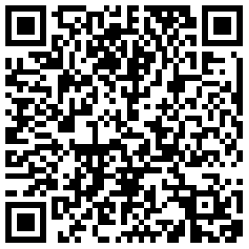
01
作品概述
特点一
特点二
特点二
语音识别
情景模式
远程服务
可以通过语音操控家居，并且能够智能识别语音，如含其中关键字即可起到作用。
快速使家居进入不同的情景
模式如“回家模式”、“浪
漫模式”、“离家模式”。
通过扫描二维码可以访问
远程Web服务，查看智能
家居系统参数状态。

Slide 5


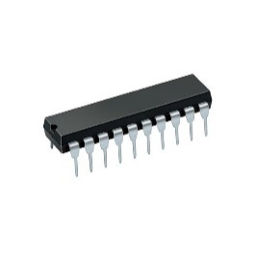
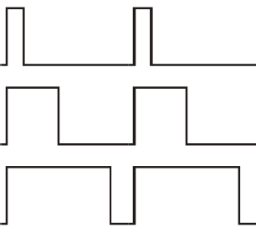
01
作品概述
特点四
特点五
云服务网络端使用的是新浪云作为服务
器，存取和处理数据，并且显示到网页。
移动终端使用的是Android设备，由app对整个智能家居系统进行控制和监测。
特点六
特点七
硬件部分，集中控制器使用的是TI的低 功耗系列MSP430，子节点则为51MCU。
网络、软件、硬件三大部分均为无线连接，而且主控与子节点也为无线连接。

Slide 6
01
作品概述
系统整体框图

Slide 7
01
作品概述
功能广告框图

Slide 8
SUMMERY
02
选题背景

Slide 9
02
选题背景
背景一
背景二
发达国家对智能家居的研究，从20世纪70年代就已开始。1984年，在美国康捏迪格州，美国联合科技公司率先尝开始了这方面的尝试：改造一幢老旧的大楼。继美国之后，其它国家也纷纷提出了自己的智能家居方案，并在社会和家庭中进行了广泛的推广。此外，日本、韩国、新加坡等亚洲发达国家的龙头企业也开始对家居的智能化进行研发，对智能家居市场跃跃欲试。
目前国内智能家居已经有十多年的历史了，但行业尚处于起步阶段，生产此类产品的厂家虽多，可目前为止还没有一家形成规模化，国家对智能家居行业也还没有实施统一的行业标准。消费者对它的接受程度也不高，主要原因是安装复杂，价格过高，稳定性差。但随着物联网概念的提出和国家对此的重视程度越来越高，智能家居进入了快速发展的轨道。
背景三
现有的智能家居产品，大部分的造价昂贵，主要被用于一些高档的小区，针对这一现状，有必要设计一款低成本、低功耗、高稳定性的智能家居产品。

Slide 10
MAKING PROCESS
03
制作过程

Slide 11
03
总体过程
步骤三
2016-04
撰写论文
论文修改，毕业答辩
步骤二
2015-11
系统整体设计
系统硬件与软件设计
系统调试、测试
步骤一
2015-09
课题方向选择并确定课题
撰写任务书与开题报告

Slide 12
03
实物制作过程
步骤一
2015-10
购买材料、电子元器件
步骤二
2015-11
搭建电路，编写底层硬件程序
步骤三
2015-11
软件开发，编写上层应用程序
以及云服务器、数据库建立
步骤四
2015-12
软硬件联合调试、测试
搭建房屋模型
步骤五
2016-04
装饰房屋模型、再次测试
作品展示

Slide 13
03
制作过程
01
购买木板、MSP430G2553 微控制器、RGB彩灯、步进电机HC-05模块、315M收发模块、DHT11模块、晶振等以及各种工具。
步骤一
2015-10
02
编写子节点硬件程序，使用PWM控制RGB三色灯发出不同颜色灯光、自定义315M无线通信协议，约定好主控与子节点的通信等。
步骤二
2015-11
03
开发上位机软件Android App，使用第三方讯飞SDK提供的API编写语音识别功能，在新浪云建立服务器搭建数据库以及Web网页。
步骤三
2015-11
04
Android设备连接主控制器，添加和调试子节点功能，测试控制和监测功能，同步数据到Web服务端，联合网络软件硬件测试整体。
步骤四
2015-12
05
美化房屋模型，装饰房屋内外，将软硬件系统整合到房屋中，再次联合测试整体功能和效果，并记录以作为论文素材及展示需要。
步骤五
2016-04

Slide 14
PRODUCT SHOW
04
作品展示

Slide 15
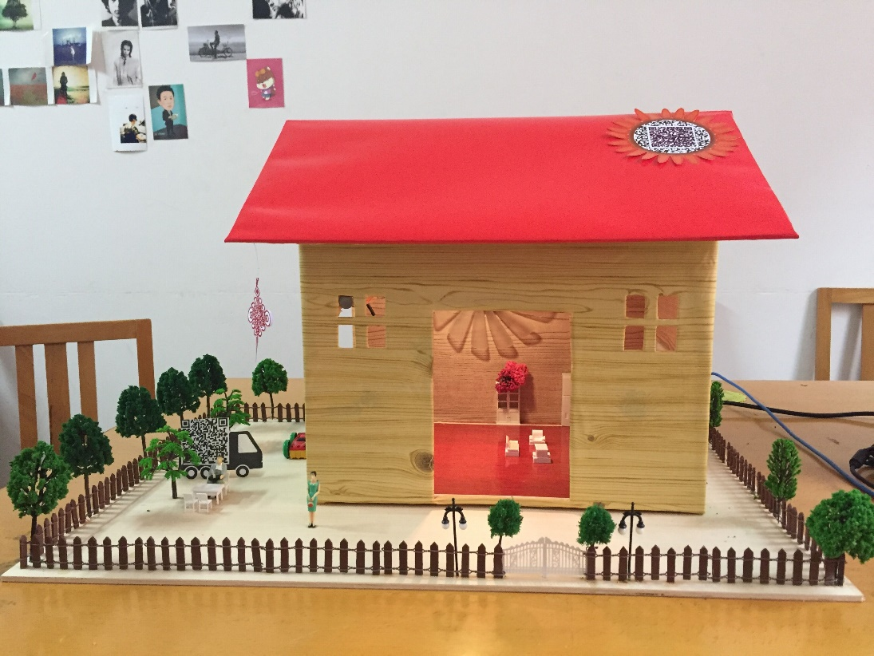
04
作品展示
作品介绍
科技改变生活，我们将科技融入生活，一个集防盗，消防，智能控制，远程监测于一体的智能家居系统，每个模块都是依靠无线通信，我们开发一个手机APP进行控制，控制方式多种多样，有按钮，语音，文字指令控制，扫二维码下载“小木屋”APP，进而实现对整个家居系统的控制与监测。可以开关窗帘，七彩灯自由变换，控制使用大功率用电器，有红外线防盗，消防系统报警，温湿度等环境参数监测，可以实时更新数据到云服务系统，通过扫二维码能看到网络端的家居参数状态，电脑和手机均可查看。，

Slide 16
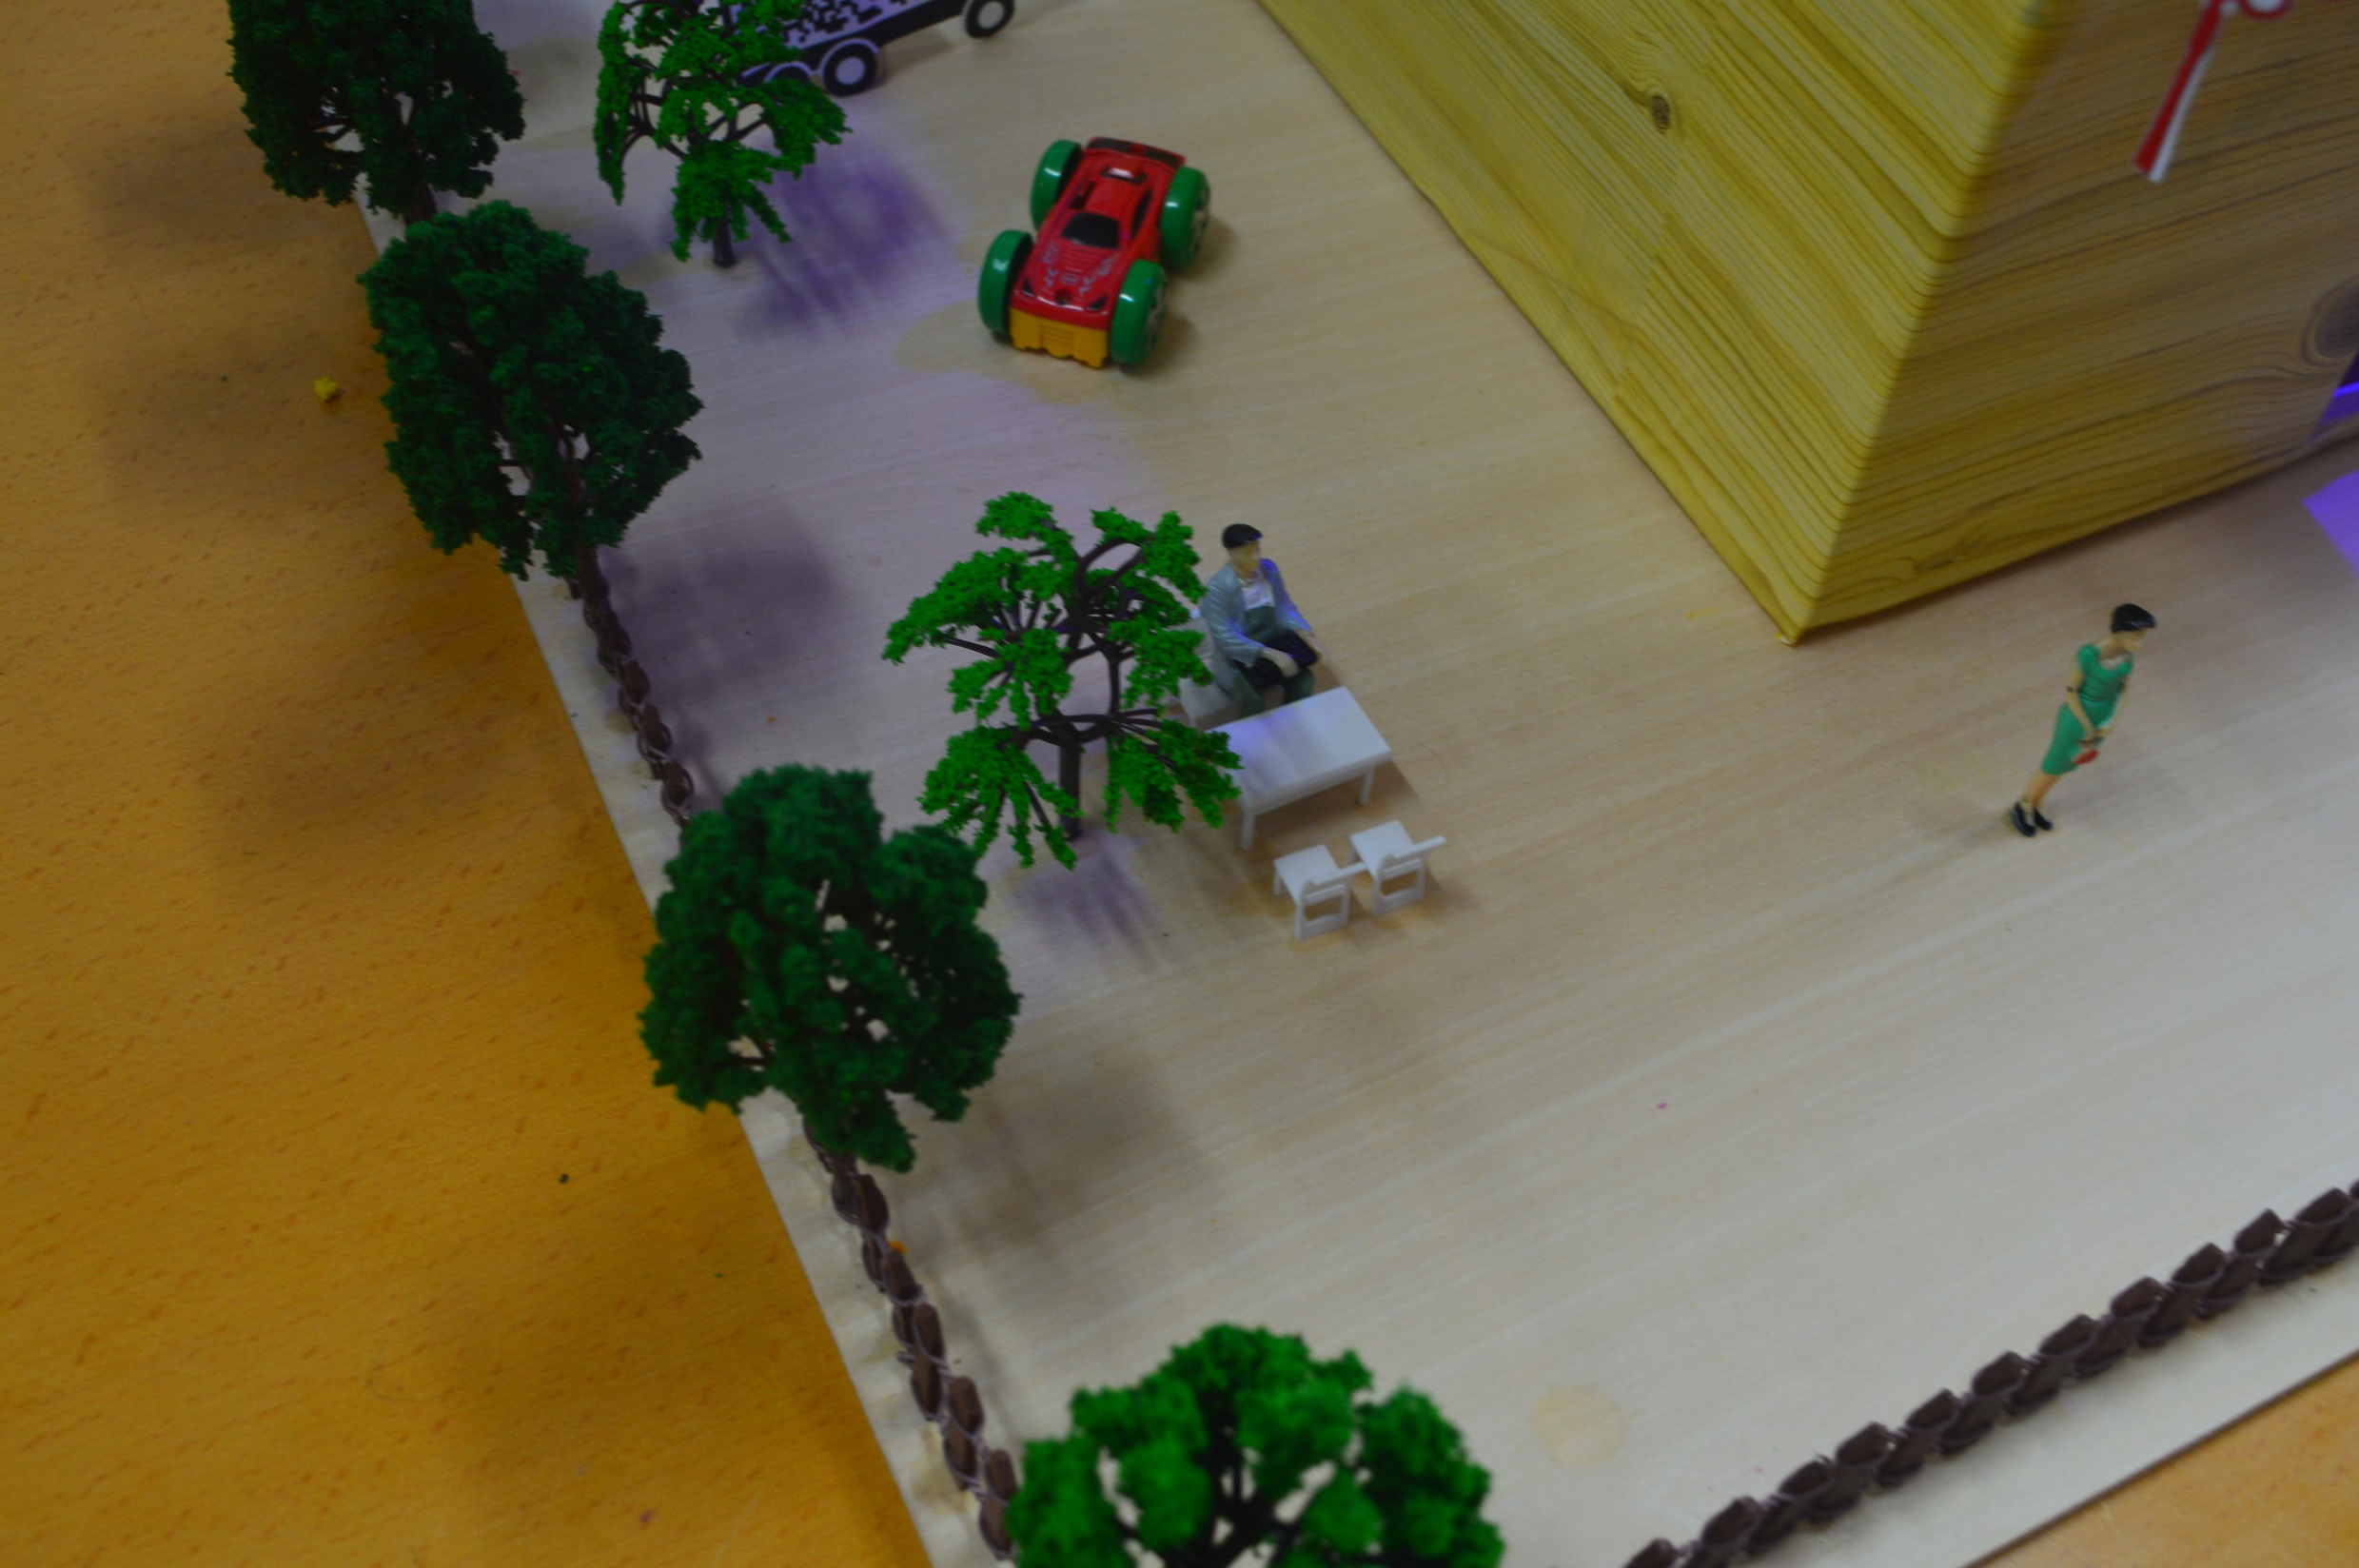
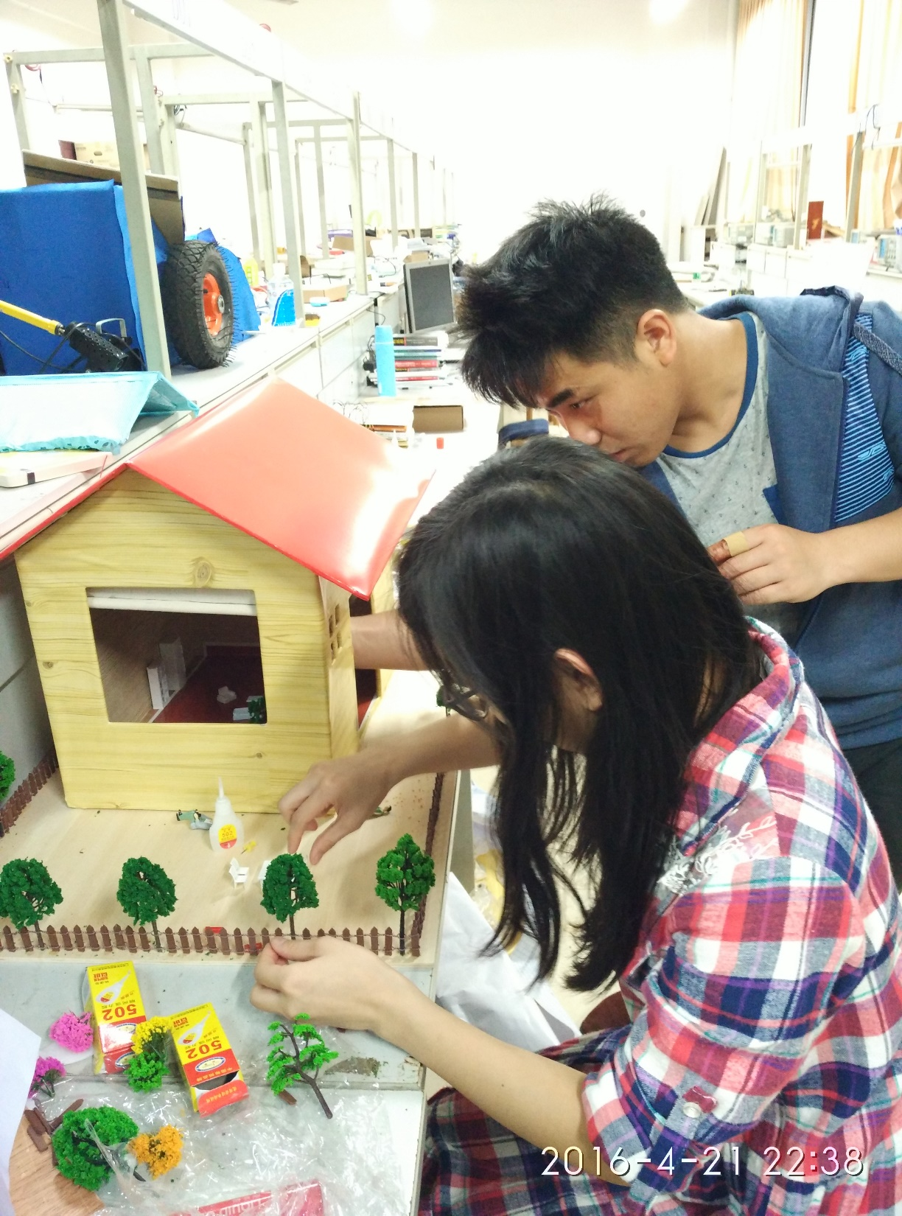
04
作品展示
装饰过程图片
装饰智能家居系统的外观，在房屋外面布置了桌椅和树木等等，从中可以看出，我们都向往这种绿化清新的生活环境，再加上屋内的智能体验，更是大多数人所向往的生活。

Slide 17
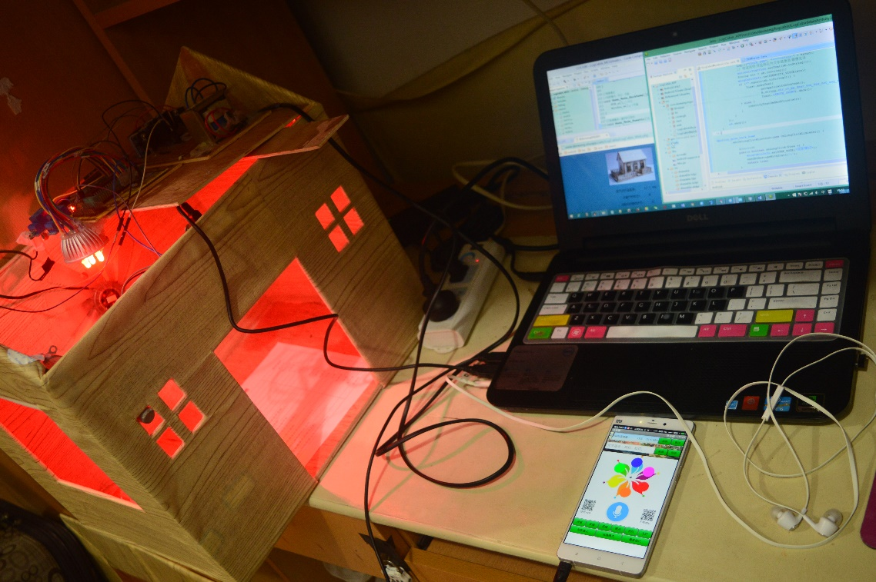
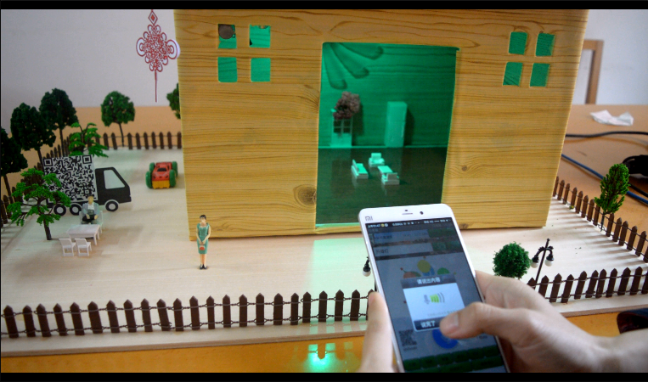
04
作品展示
开发过程图片
测试过程图片
联合整体调试、测试智能家居系统硬件mcu端的执行效果以及软件app端的控制准确性，还有网络web端的数据同步情况。
测试智能家居系统的功能，图中为对语音控制这一功能进行测试，另外可以看到屋檐挂了个中国结二维码，通过扫描可以下载App进行操控和访问Web进行查看。

Slide 18
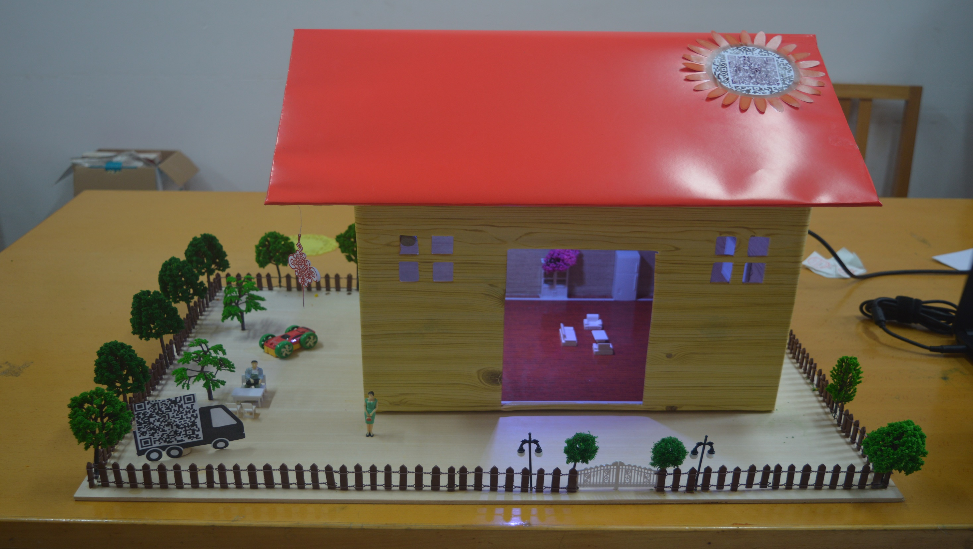
05
总结回顾
通过对本设计的作品制作，我们把从课本学习到的知识应用到了实践中，从中不仅增强了对知识的掌握，也学习到了一些新的东西，而且这也让我们懂得了团队合作的精神，团队带来的效果，以及老师和学生之间的又一种微妙关系。
结论
conclusion

Slide 19
LogCabin
感谢老师们精心培养
及组员们的共同努力
电气学院 第 七 组
学生：李博、王炜、陆福红、李浩、庞海霞、杨融融
展示完毕
指导老师：黄晓峰

Slide 20
MEMBER INTRODUCTION
06
成员介绍

Slide 21
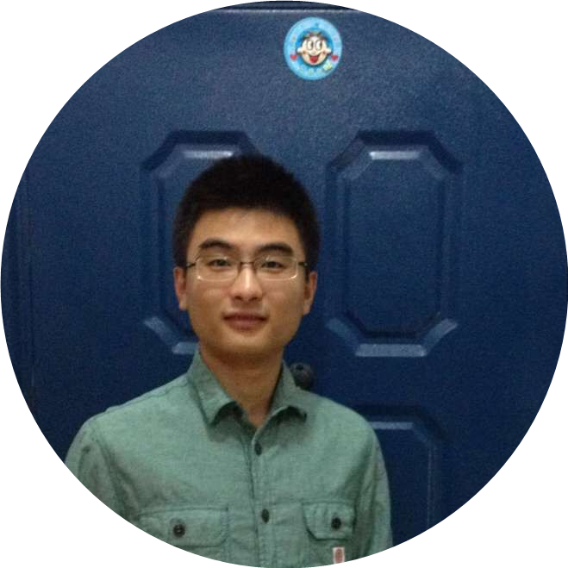

李博
+86 18686996188
♂
我叫李博，黑龙江齐齐哈尔人，爱好篮球，游泳，读书。性格活泼开朗，阳光向上。
我相信一切皆有可能。
湖工大30栋438室
448415520@qq.com
lakers448415520
SOMETHING ABOUT Li Bo

Slide 22
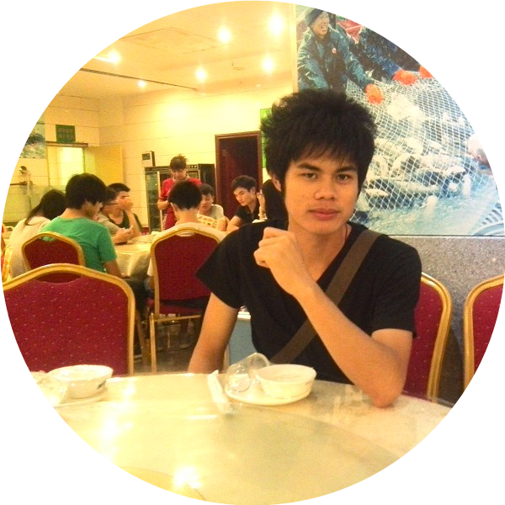

王炜
+86 15115318570
♂
一只安静的程序猿，喜欢参加活动、听讲座、搞学习、出去旅行。爱好双节棍、小语种。
左手红颜，右手天下；仗梦，走天涯。
湖工大30栋412室
1120341494@qq.com
http://www.devwang.com
SOMETHING ABOUT Wang Wei

Slide 23
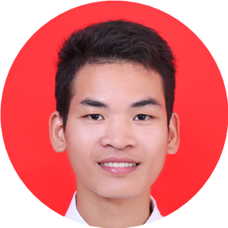
陆福红
+86 18373337571
♂
喜欢旅游、骑行、影视、羽毛球、乒乓球、游泳、烹饪等等。
我坚信失败的团队没有成功者，成功的团队成就每一个人！凝聚团队，聚焦目标，为梦想创造无限可能！
湖工大30栋412室
877457465@qq.com
H877457465
SOMETHING ABOUT Lu Fuhong

Slide 24

李浩
+86 18273251202
♂
This is me, my name is Li Hao, a sunny boy, like playing basketball, mountain climbing, reading and so on.
我要一步一步的往上爬，做一只小小的蜗牛.
湖工大30栋412室
1758511192@qq.com
happness8o23
SOMETHING ABOUT Li Hao

Slide 25
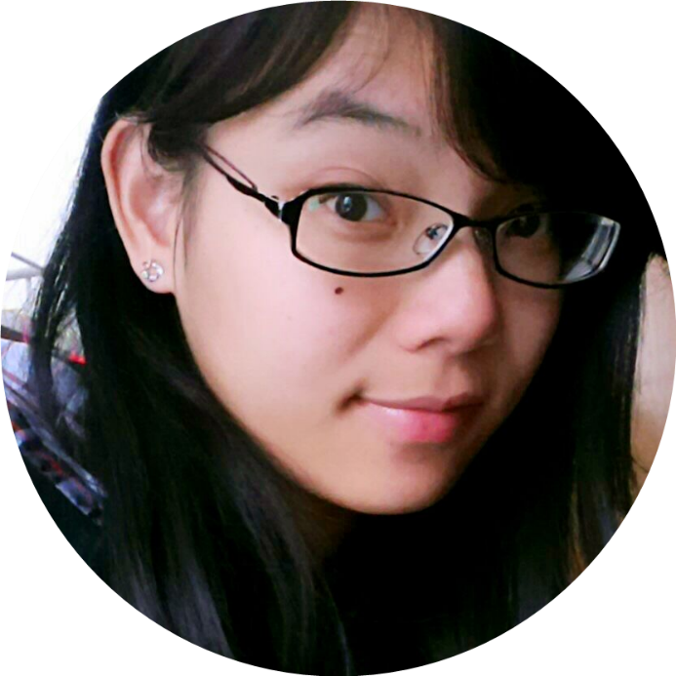
庞海霞
+86 18973351885
♀
外向型，喜欢一切美好的事物，热爱游泳看书旅行。
相信海水不可斗量。
湖工大34栋435室
287860346@qq.com
月半月半虫它虫它
SOMETHING ABOUT Pang Haixia

Slide 26
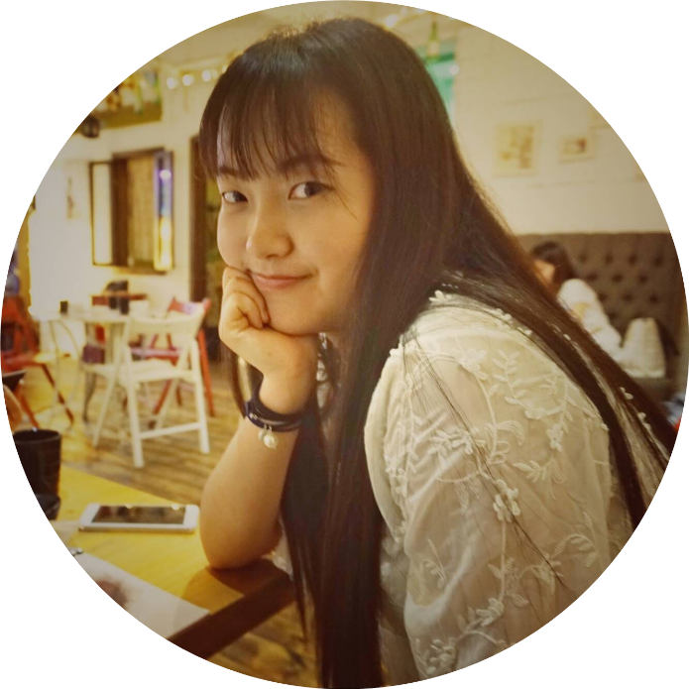

杨融融
+86 15674127255
♀
性格乐观积极，有较强的团队意识，擅长演讲与辩论，喜欢音乐，热爱旅行。
湖工大34栋416室
375907605@qq.com
yrr0406
SOMETHING ABOUT Yang Rongrong

Slide 27
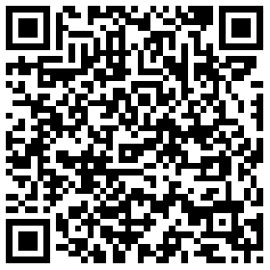
第七组
THANK YOU!
Web App

